Slide 1

기업사회 맞춤형프로젝트
프로젝트 최종 발표
TEAM 양화대교
컴퓨터공학과 이정환
컴퓨터공학과 박태수
컴퓨터공학과 박규빈
컴퓨터공학과 양진나

Slide 2
목차
1
프로젝트 최종 결과물 소개
2
평가 및 Future Work

Slide 3
Part 1
프로젝트 최종 결과물 소개
중고헌터 : RPA를 활용한 중고 거래 모니터링 서비스

Slide 4



Part 1
프로젝트 주제 소개
ORACLE
DATABASE
REFINED
DATA
관련 정보 수집
데이터 정제
결과 보고
가격, 위치, 거래방식
허위매물 및 불필요 정보 제거
웹 서비스
중고 거래 사이트
RPA
(Robotic Process Automation)
Python API
Web Service
(Spring Framework)
Notes:
저희 프로젝트 주제의 프로세스 설명
관련정보 크롤링 통해 수집
데이터 정제(불필요 정보 제거)
결과 보고(메일 엑셀 파일)
정확히는 checkmate RPA

Slide 5







Part 1
프로젝트 주제 소개 - 개발환경
GitHub
협업 및 형상관리
Checkmate RPA
AMAZON RDS
RPA 프로세스 구현
DATABASE 서버
ORACLE DB
C#
DATABASE
세부 프로세스 구현
Spring Framework
웹 서비스 개발
Notes:
저희 프로젝트 주제의 프로세스 설명
관련정보 크롤링 통해 수집
데이터 정제(불필요 정보 제거)
결과 보고(메일 엑셀 파일)
정확히는 checkmate RPA

Slide 6



Part 1
RPA 프로세스
서비스 모니터링
웹 데이터 크롤링
데이터 정제 작업
RPA를 활용한 서비스 모니터링
키워드 검색 기반 데이터 수집
수집한 데이터의 정제 및 결과 보고 작업
Notes:
저러한 문제를 해결하기 위해 RPA의 도입이 시급하다고 했는데,
여기서 RPA가 제공하는 기능(이번 기업사회 프로젝트의 과제)에 대해서 생각해보았음.
크게 세가지 분류 1) 서비스 모니터링 : 주기적으로 자동으로 서비스 모니터링을 하여 해당 서비스에 문제가 있는가?
2) 데이터 크롤링 : 데이터 수집을 자동적으로 수행
3) 데이터 정제 : 수집한 데이터의 정제(엑셀 파일 등) 작성하여 유저에게 제공

Slide 7
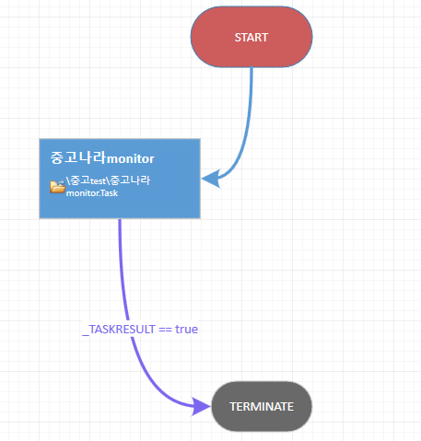
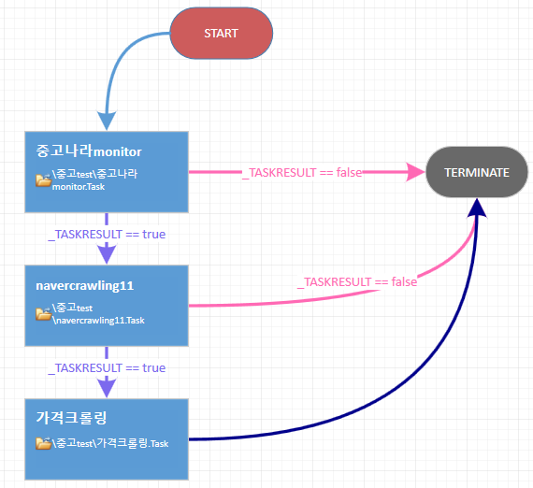
Part 1
프로세스 구현 – 서비스 모니터링
중고 거래 사이트 구조 모니터링
크롤링 로직 모니터링
서비스 모니터링
키워드 검색 기반 데이터 수집
Notes:
웹 데이터 크롤링은 생각하시는 그대로
사용자가 설정한 키워드를 근거로 해당 중고 품목에 관한 데이터 수집 후 데이터베이스에 저장. 이 때 수집하는 정보는 파싱 가능한 정보로 한정

Slide 8


Part 1
프로세스 구현 – 웹 데이터 크롤링
사이트 구조 모니터링
크롤링 프로세스 모니터링
오류 확인!
Error 로그 출력 후 Terminate
서비스 모니터링
키워드 검색 기반 데이터 수집
Notes:
웹 데이터 크롤링은 생각하시는 그대로
사용자가 설정한 키워드를 근거로 해당 중고 품목에 관한 데이터 수집 후 데이터베이스에 저장. 이 때 수집하는 정보는 파싱 가능한 정보로 한정

Slide 9

Part 1
프로세스 구현 – 웹 데이터 크롤링
키워드 검색
HTML Getvalue를 이용한 크롤링
-가격, 제목, 판매자
텍스트 처리 후 DB에 저장
웹 데이터 크롤링
키워드 검색 기반 데이터 수집
Notes:
웹 데이터 크롤링은 생각하시는 그대로
사용자가 설정한 키워드를 근거로 해당 중고 품목에 관한 데이터 수집 후 데이터베이스에 저장. 이 때 수집하는 정보는 파싱 가능한 정보로 한정

Slide 10


Part 1
프로세스 구현 – 웹 데이터 크롤링
Internet Browse
익스플로러 실행 후 중고나라 접속
Setvalue Search
검색 정보 입력
Search
결과 검색
Data Crawl
필요한 데이터를 크롤링(HTML getValue)
Strip
C# 스크립트를 이용한 불필요 태그 Strip
웹 데이터 크롤링
Save in variable
프로그램 내 변수로 저장
키워드 기반 데이터 수집
Set and Send Query
데이터베이스에 쿼리 전송
Notes:
이후 RPA의 데이터 정제 기능을 이용해 데이터베이스에 저장된 정보를 유저가 쉽게 알아볼 수 있게 엑셀이나 메일 등으로 제공

Slide 11
Part 1
프로세스 구현 – 웹 서비스
DB 내부 데이터 정제(Python API)
웹 서비스에서 사용자별 키워드 데이터 호출
키워드 데이터 기반 크롤링 결과 정보 제공
데이터 정제&보고 작업
수집한 데이터의 정제 및 결과 보고 작업
Notes:
이후 RPA의 데이터 정제 기능을 이용해 데이터베이스에 저장된 정보를 유저가 쉽게 알아볼 수 있게 엑셀이나 메일 등으로 제공

Slide 12
Part 1
프로세스 구현 – 시연 영상
https://www.youtube.com/watch?v=eHt4XZirHC8
https://www.youtube.com/watch?v=eHt4XZirHC8
Notes:
이후 RPA의 데이터 정제 기능을 이용해 데이터베이스에 저장된 정보를 유저가 쉽게 알아볼 수 있게 엑셀이나 메일 등으로 제공

Slide 13
Part 2
추후 계획
평가 및 FUTURE WORK

Slide 14
Part 2
수행 계획 - 과제
문제점
해결 방안
해결 방안
중고나라에 국한된 프로세스
당근마켓, 번개장터 등 다양한 사이트 프로세스
단순한 프로세스
데이터 정제, 보고 관련 심화 프로세스
모니터링 보고 서비스 부족
메일, SMS 알림 등 모니터링 결과 보고 서비스
Notes:
수행 계획

Slide 15
Part 2
수행 계획 - 일정
완료
진행중
⊙기능 상세 설계
⊙프로세스 설계
⊙UI/UX 설계
⊙DB 설계
⊙설계 마무리
⊙크롤링 프로세스 구현
⊙DB 구현
⊙데이터 정제 및 보고 프로세스 구현
⊙GUI(서비스) 구현
⊙테스팅 및 디버깅
⊙발표 ⊙최종 보고서 작성
10월 1주
2주
3주
4주
11월 1주
2주
3주
4주
12월 1주
2주
3주
4주
Notes:
수행 계획

Slide 16
프로젝트 수행계획 발표
감사합니다

